Slide 1


Доброго Вам здоров’я!
Доброго здоров’я, діти. Доброго вам дня.
Хай вам ясно сонце світить у вікно щодня.
Хай сміється мирне небо і дивує світ.
А земля нехай дарує вам барвистий цвіт.
Бо здоров’я, любі діти, в світі головне.
А здоровий і веселий – щастя не мине!

Slide 2
Блаженство тіла – в здоров’ї, блаженство розуму – в знанні.
Фалес Мілецький
Завдання уроку:
Повторити матеріал теми, закріпити набуті навички:
запис десяткових дробів;
округлення;
порівняння;
Навчитися додавати та віднімати десяткові дроби
Усвідомити цінність здорового способу життя
Бути ініціативним, творчим і уважним

Slide 3
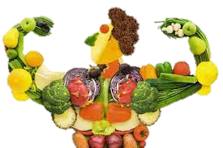

Здоров’я – це стан повного фізичного, духовного та соціального благополуччя, а не тільки відсутність хвороб чи фізичних вад.

Slide 4
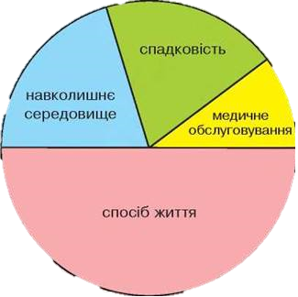

Основні чинники здоров’я
Спосіб життя – 0,5
Спадковість - 0,2
Навколишнє середовище - 0,2
Медицина - 0,1

Slide 5
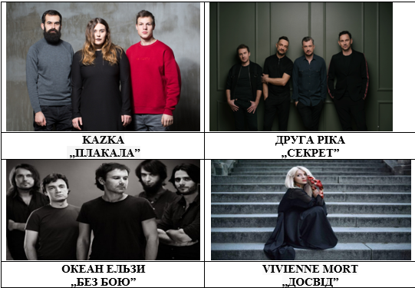

Емоційне налаштування

Slide 6
Домашня робота
№ 1370
1) 0,9144 ≈ 0,9; 2) 0,9144 ≈ 0,91; 3) 0,9144 ≈ 0,914.
№ 1376
Джомолунгма – 8848 м = 8,848 км
8,848 ≈ 8,8; 2) 8,848 ≈ 8,85;
Пік Перемоги – 7439 м = 7,439 км
7,439 ≈ 7,4; 2) 7,439 ≈ 7,44;
Арарат – 5165 м = 5,165 км
5,165 ≈ 5,2; 2) 5,165 ≈ 5,17;
Говерла – 2061 м = 2,061 км
1) 2,061 ≈ 2,1; 2) 2,061 ≈ 2,06.

Slide 7
Закінчи речення
Якщо справа до десяткового дробу приписати шість нулів, то …
Цілу частину від дробової частини в десятковому запису числа відокремлює …
Більший дріб на координатному промені лежить..
Із звичайного дробу можна зробити десятковий лише тоді, …
Якщо при порівнянні десяткові дроби мають рівні цілі частини, то більшим буде той дріб …
Щоб округлити десятковий дріб до певного розряду, треба: …

Slide 8
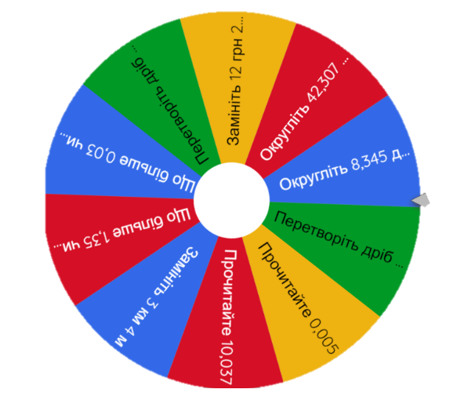
Колесо фортуни

Slide 9


Математичне лото
Прослухавши запитання, закресліть правильні відповіді в таблиці

Slide 10

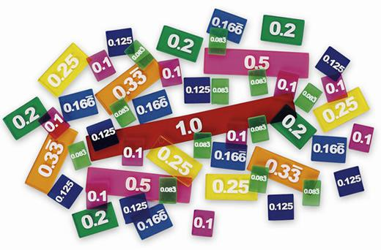
Десяткові дроби мають широке практичне застосування. Їх використовують у:
Науці (фізика, хімія, географія, біологія…);
Економіці;
Бухгалтерії;
Будівництві;
Виробництві;
Статистиці;
Медицині;
Кулінарії…

Slide 11
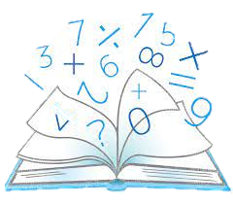
Тема уроку: Додавання та віднімання десяткових дробів

Slide 12
Щоб додати(відняти) два десяткових дроби, треба:
1
Записати дроби так, щоб кома була під комою
Виконати додавання (віднімання), не звертаючи увагу на кому
Поставити у відповіді кому під комою в даних дробах
Урівняти кількість знаків після коми
2
3
4

Slide 13
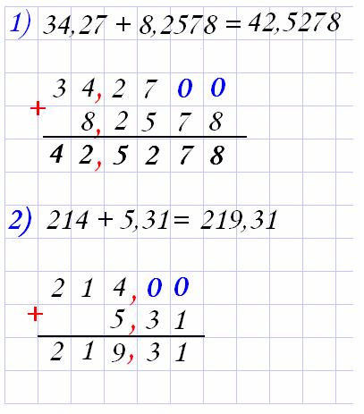
Схема додавання десяткових дробів

Slide 14
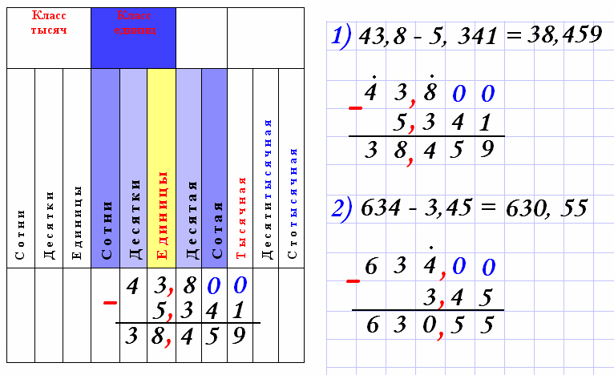
Схема віднімання десяткових дробів

Slide 15
Усно. Виконайте додавання
а) 0,2+0,3;
б) 0,4+0,5;
в) 0,01+0,07;
г) 0,03+0,06;
д) 3+0,6;
е) 0,8+1.

Slide 16
Усно. Виконайте віднімання
а) 0,8-0,6;
б) 0,9-0,5;
в) 0,09-0,06;
г) 1-0,3;
д) 5-0,8;
е) 3-0,6.

Slide 17
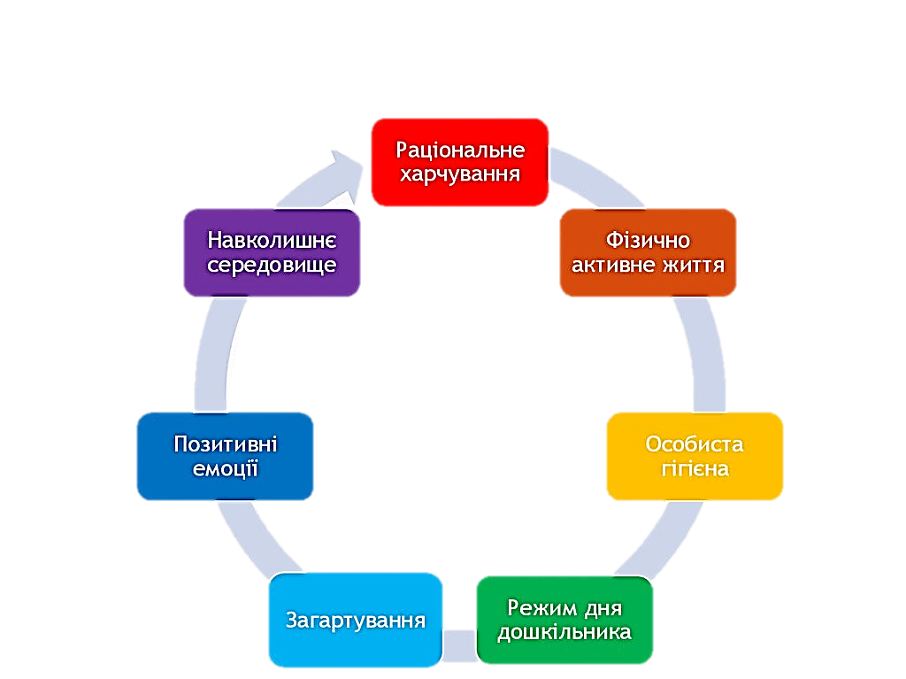

Основні складові здорового способу життя
Режим дня

Slide 18
Мовознавча хвилина
Раціон (від лат. Ration –рахунок) – норма харчування продуктів для людей
Збалансований - той, що має правильне співвіднощення взаємопов’язаних частин, від (франц.Balance –ваги)
Вітамін - “vita”в перекладі з латинської мови означає “життя”

Slide 19
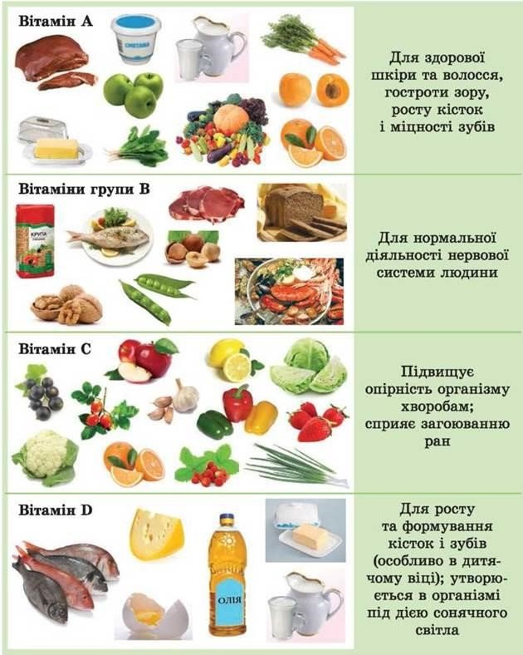
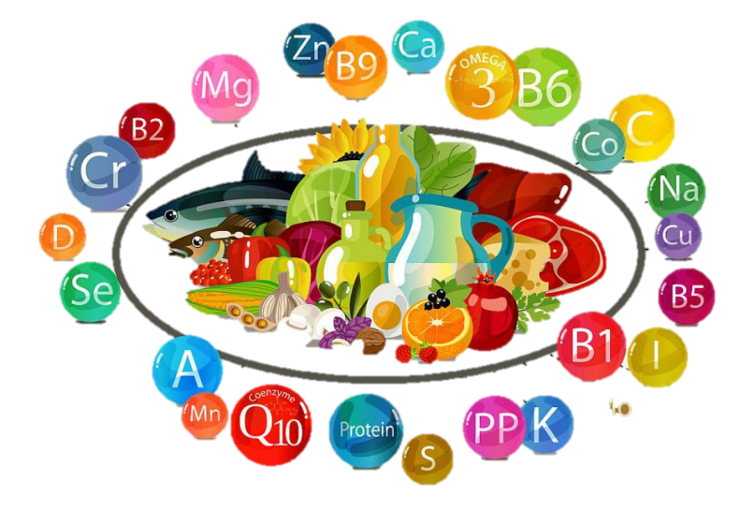


Slide 20
Робота в групах з “КЕЙСОМ”
Завдання для груп
1. Ознайомитися із змістом кейсу.
2. Вивчення головного завдання кейсу.
3. Спільне знаходження шляхів і методів для розв’язання даних ситуацій.
4. Розв’язання завдання.
5. Представлення результатів роботи з кейсом усьому класу.

Slide 21
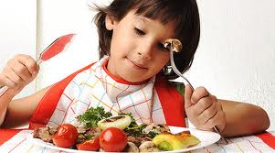
Задача 1. Мінеральні речовини в організмі людини.
Їжа людини складається з білків, жирів та вуглеводів. Поживні речовини засвоюються організмом не повністю. Це залежить від стану здоров’я, якості їжі, її приготування, зовнішнього вигляду, запаху, смаку, обстановки та настрою. Білки засвоюються на 94,5%, жири на 0,9% більше, а вуглеводи на 2% краще білків. Мінеральні речовини на 14,5% гірше білків. На скільки відсотків засвоюються поживні речовини?
Розв’язання
1) 94,5+0,9=95,4(%)- засвоюються жири
2) 94,5+2=96,5(%)- засвоюються вуглеводи,
3) 94,5-14,5=80(%)- засвоюються мінеральні речовини.

Slide 22
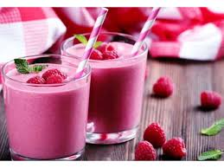
Задача 2. Користь кисневих коктейлів
Вживання такого напою – найефективніший та швидкий спосіб отримання організмом необхідної кількості кисню. Крім того, цей продукт з низьким вмістом калорій містить вітаміни, мінеральні речовини, цілющі компоненти, які, внаслідок провідних властивостей кисню, швидко засвоюються в організмі. Щоб приготувати корисний для здоров’я коктейль потрібно змішати 120,4 грам малини, 56,88 грам полуниці, 153,12 грам чорниці, 29,6 грам меду і молоко. Скільки потрібно додати молока, щоб отримати 560 грам корисного коктейлю?
Рівняння: (120,4+56,88+153,12+29,6)+х=560.
Відповідь: 200 грам

Slide 23
Піраміда обчислень
 |  | D |  | E
 | A |  | B |  | C
5,67 |  | 8,13 |  | 7,9 |  | 2,4
F
56,16
29,83
26,33
16,03
10,3
13,8
Побудуйте піраміду за таким правилом: у клітинку А запишіть суму чисел, що відповідають зліва справа під нею, у клітинку В, суму чисел, що містяться зліва, справа під нею і так далі.

Slide 24
Домашнє завдання:
Повторити матеріал підручника: §43
Виконати вправи: 1409,1421,
Додаткове завдання: 1457
знайти інформацію про значення вітамінів в житті людини

Slide 25


Рефлексійний самозвіт
Я дізнався
Я навчився
Я знайшов
Я собою
пишаюсь
Я намагався
Я зацікавився
Я здивувався
Я запам’ятав
Я пригадав
Я вирішив
Я…

Slide 26


Стіна слів

Slide 27


Slide 28


Slide 29
https://cook.net.ua/kisnevij-koktejl-korist-i-shkoda-dlya-organizmu/-Кисневий коктейль: користь і шкода для організму
https://www.google.com/url?sa=i&url=https%3A%2F%2Fnaurok.com.ua%2Fplan---konspekt-uroku-vitamini-207810.html&psig=AOvVaw3KJ6rYMx5mJQ19Jlvgn5mP&ust=1679000491660000&source=images&cd=vfe&ved=0CBAQjRxqFwoTCNiUtbHq3v0CFQAAAAAdAAAAABB4 – вітаміни

Slide 30

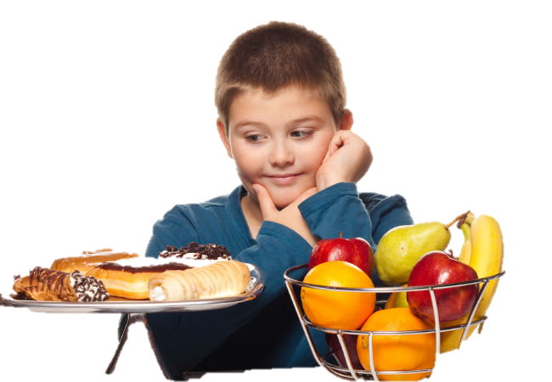
Мета: удосконалювати вміння розв’язувати задачі за допомогою рівнянь, активізувати пізнавальний інтерес учнів, підвищити мотивацію до навчання. Через розв’язування задач про здорове харчування зацікавити учнів піклуватись про своє здоров’я; пропаганда здорового способу життя

Slide 31
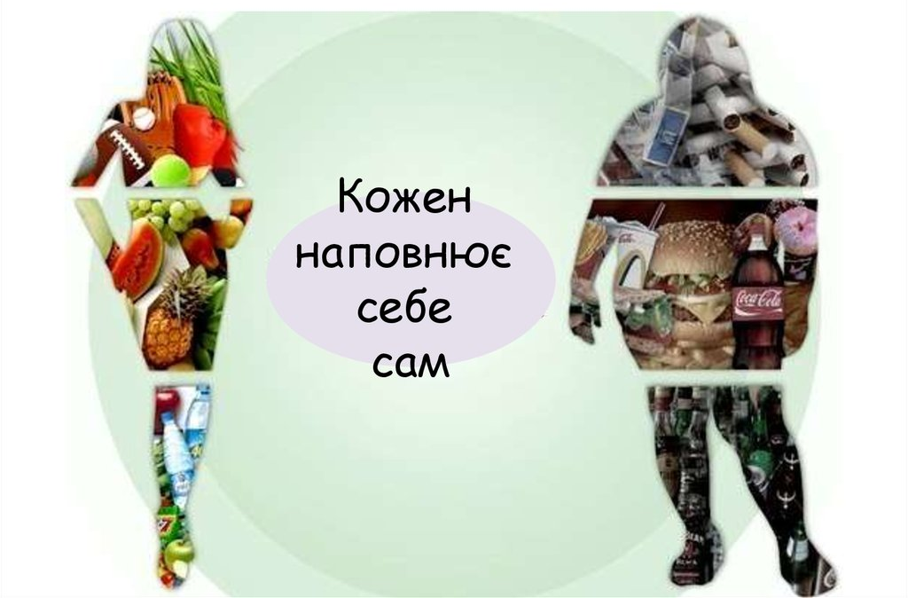
16 жовтня – Всесвітній день здорового харчування. День здорового харчування відзначається у 50 країнах світу.
Давня мудрість говорить: «Ми є те, що ми їмо».

Slide 32
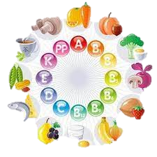
Слово вітаміни походить від латинського слова “віта” – життя.
Якщо вітамінів не вистачає, людина важко хворіє.
Вітаміни потрібні для нормального росту і розвитку людини.

Slide 33

Додавання десяткових дробів
Задача 1
Телефон коштує 800 грн. Під час новорічних
знижок покупець придбав цей телефон за 90%
від його вартості. Скільки грошей
заплатив покупець?
Розв'язання:
( 800 * 90 ) : 100 = 72000 : 100 = 720 (грн)
Відповідь: 720 грн заплатив покупець
за телефон
Щоб знайти відсоток p% від даного числа a, потрібно

Slide 34
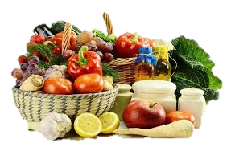

Slide 35


Slide 36
Бажаємо вам
міцного здоров’я!!!

